Slide 1
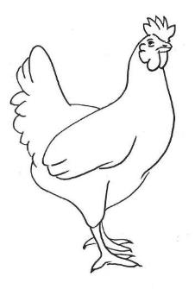
Broilerit ja kanat

Slide 2
Sanastoa
Nokka = linnun nenä ja suu
Heltta = linnun ihoa kaulan alla
Broileri = tuottaa lihaa
Kana = tuottaa munia ja lihaa
Jalostuskanala = kasvatetaan jalostuseläimiä, vain ulkomailla
Maahantuontikanala = Ulkomailta jalostuskanaloista tuodaan eläimet tautivaaran vuoksi erilleen
Siitoskanala = Munintakanojen vanhemmat hankitaan jalostus- ja maahantuontikanaloista, munat siirtyvät täältä hautomoon
Kasvatuskanala = Kuoriutuneiden untuvikkojen kasvatuspaikka
Munintakanala = Munat lähtevät myyntiin, tyyppeinä virikehäkki-, lattia- ja luomukanalat
Broilerikanala = Broilerien kasvatuspaikka

Slide 3
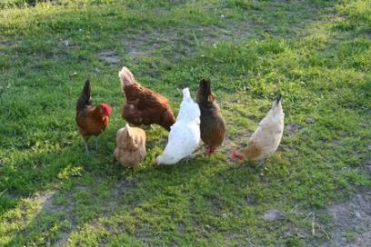
Yleistä
Kanat yleistyneet Suomessa 1900-luvun alussa
Ensimmäiset erikoistuneet kanalat ja broilerikasvattamot 1960-luvulla

Slide 4
Broilerit
Lihantuotanto
Sopimustuotanto
N. 190 tilaa
Emokanaloista hautomoihin
Kehittyy 3vk untuvikoksi
Hautomoista kasvattamoihin n. vuorokauden ikäisinä (40 g painoisina)
Kasvattamoista teurastamolle n. 5vk ikäisinä (n. 1,8kg painavina)
Halli pestään ja desinfioidaan huolellisesti kasvatuserien välissä

Slide 5
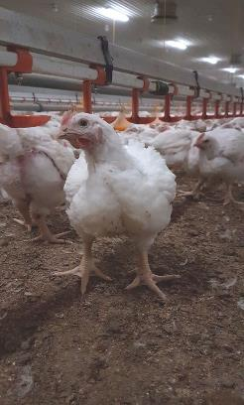
Kasvattamot
Linnut vapaina turve- tai kutterialustalla
Yhdellä neliöllä on noin 20 yksilöä
Keskimäärin kasvattamoissa on noin 40 000 lintua
Olosuhteet ovat tarkasti säädeltyjä
Vettä ja rehua jatkuvasti saatavilla
Lämpöä, kosteutta ja valoisuutta säädetään tarkasti iän mukaan
Tipujen tullessa lämpötila yli 30’c

Slide 6
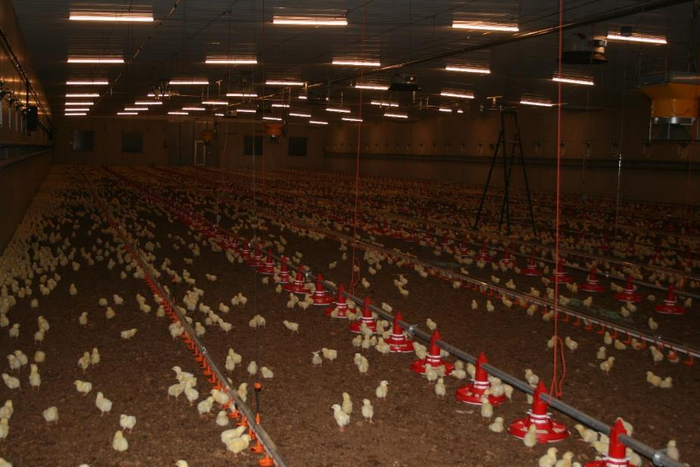
Broilerin tipuja

Slide 7
Rehu
Yksi lintu syö elämänsä aikana n. 4 kg rehua
Energiaa, valkuaista, kivennäisiä, vitamiineja ja hivenaineita
Sis. yleensä vehnää ja kauraa
Ravinnon tarve muuttuu iän mukaan
3-4 erilaista täsmärehuseosta kasvatusaikana
Alussa eniten valkuaista, loppua kohti energian määrä kasvaa

Slide 8
Kanat
Kanat tuottavat munia
Muninta alkaa n. 18 viikon iässä
Yksi kana tuottaa n 20 kg munia 14 kk:n munintakauden aikana
Virikehäkkikanala
Suuria häkkejä, joissa mm. orsi, munintapesä, kuopsutusalue
13 lintua saa olla neliömetrillä
Lattiakanala
Linnut liikkuvat vapaana lattialla, nokkivat, kuoputtavat ja kylpevät pehkussa
Muninta pesiin
n. 7 lintua neliömetrillä
Luomukanaloita
Lattiakanaloita sis. pesät, orret, ikkunat ja ulkotarha (huom. lintuinfluenssa rajoitus)
Luomurehu
6 lintua neliömetrillä

Slide 9
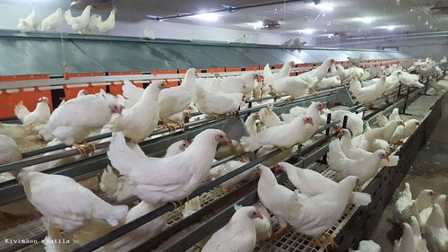
Kivimäen maatilan munivia kanoja

Slide 10
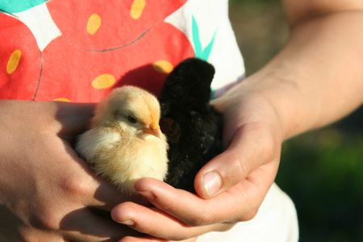
Rehut
Teollisia rehuja
Sis. viljaa, valkuaisrehuja, kivennäisaineita ja vitamiineja

Slide 11
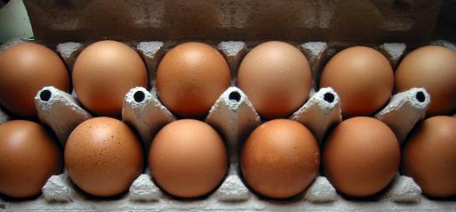
Kananmunia saatavilla mm.
Kananmunia saatavana sellaisenaan, mutta tuotekehittelyn tuotoksena myös myynnissä mm.
Eroteltuja valkuaisia
Yksittäin pakattuja munia
Munamassaa

Slide 12
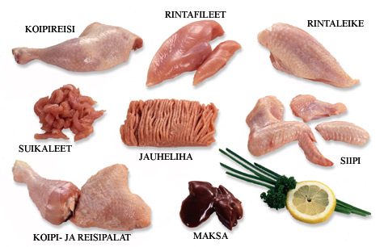
Broilerista saadaan mm:
http://www.lihatiedotus.fi/lihasta-ruuaksi/lihan-valinta-ja-ostaminen/broileri.html

Slide 13
Maatalous työllistää
340 000 ihmistä Suomessa! 13% kaikista suomen työllisistä!

Slide 14
Meidän tila
Esim.
Tilalla työskentelee _____ ja ____
Kanoja/broilereita on __
Peltoa __ hehtaaria
Mitä muuta?

Slide 15
Tämä materiaali on tuotettu hankkeessa, jonka rahoituksesta julkisen rahoituksen osuus on 80%. Hanketta rahoitetaan Euroopan maaseudun kehittämisen maatalousrahastosta, hakijana toimii MTK-Etelä-Pohjanmaa. Lisää tietoa asiasta saat MTK-Etelä-Pohjanmaalta, yhteystiedot löytyvät osoitteesta www.mtk.fi/etelapohjanmaa
16.2.2018
Maaseutu Tutuksi-hanke | MTK-Etelä-Pohjanmaa | www.mtk.fi/etelapohjanmaa

